Slide 1
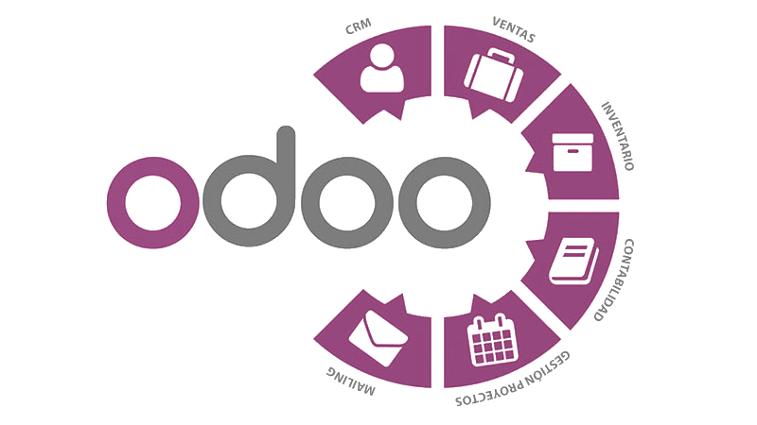
Análisis Funcional de la aplicación contactos de:

Slide 2

Techno Health
Techno Health es una empresa que se dedica a la venta de dispositivos biomédicos para una gran variedad de especialidades.
En el año 2000 comenzaron la búsqueda de un nuevo Software que le permita gestionar todas las áreas de la empresa como una unidad.
Ha realizado la compra de la licencia del software Odoo por 5 años y planea implementarlo plenamente en enero de 2024.
Para poder hacerlo necesitar adaptar algunos módulos a las particularidades de su gestión.

Slide 3
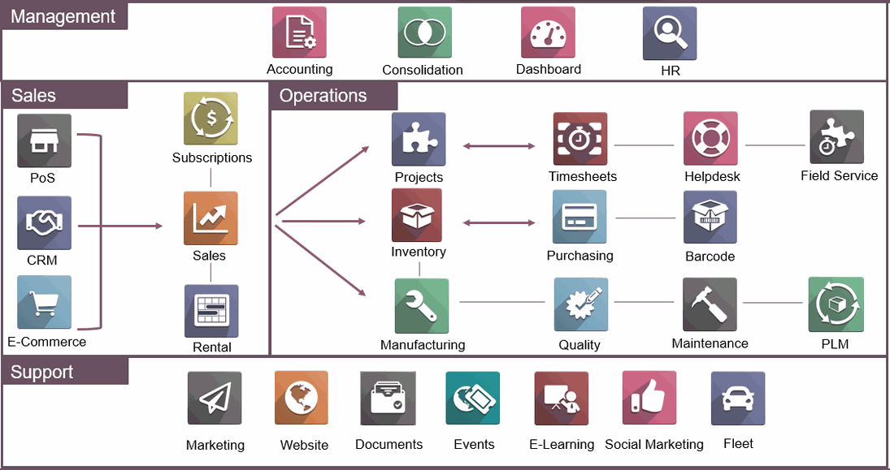
ERP Integrado
Odoo es un software de ERP integrado. Cuenta con una versión "comunitaria" de código abierto y una versión empresarial bajo licencia comercial.
Desarrollado con Python y JavaScript.
Es un Software desarrollado en módulos, por lo que se adapta a las necesidades de pequeñas y grandes empresas

Slide 4
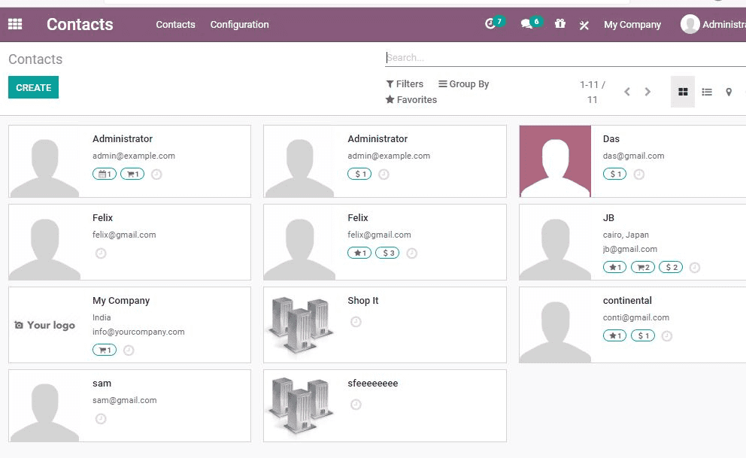
Contactos
La aplicación de Contactos de Odoo es transversal a todos los módulos, por lo que se pude crear un contacto desde cada uno, o desde la misma aplicación.

Slide 5
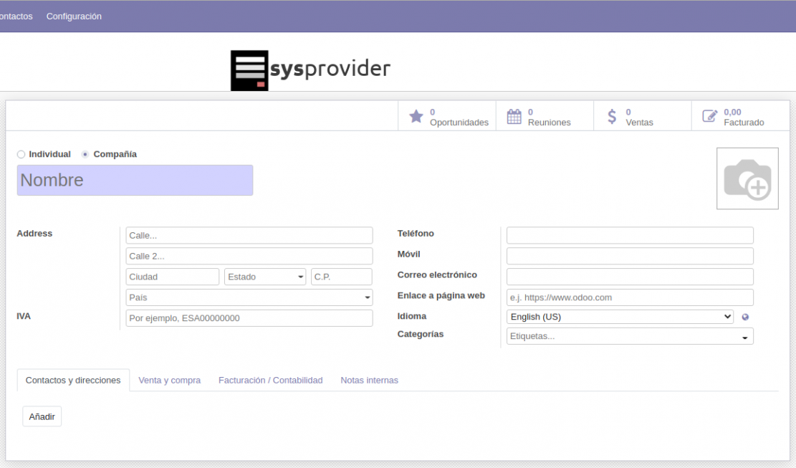
Vista de contactos Empresariales

Slide 6
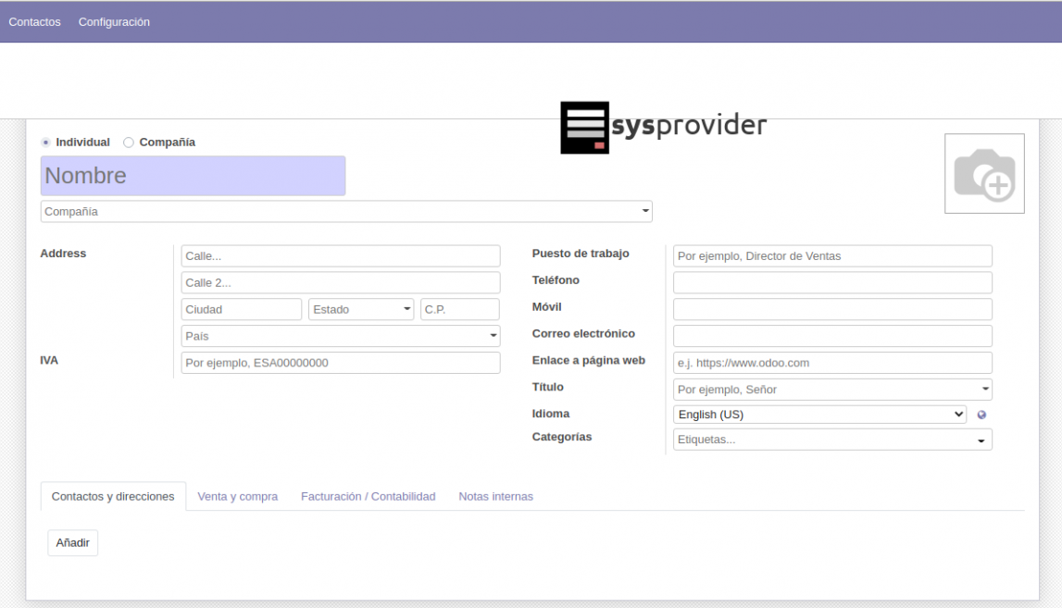
Vista de contactos Individuales

Slide 7
Resultado del Análisis

